Slide 1
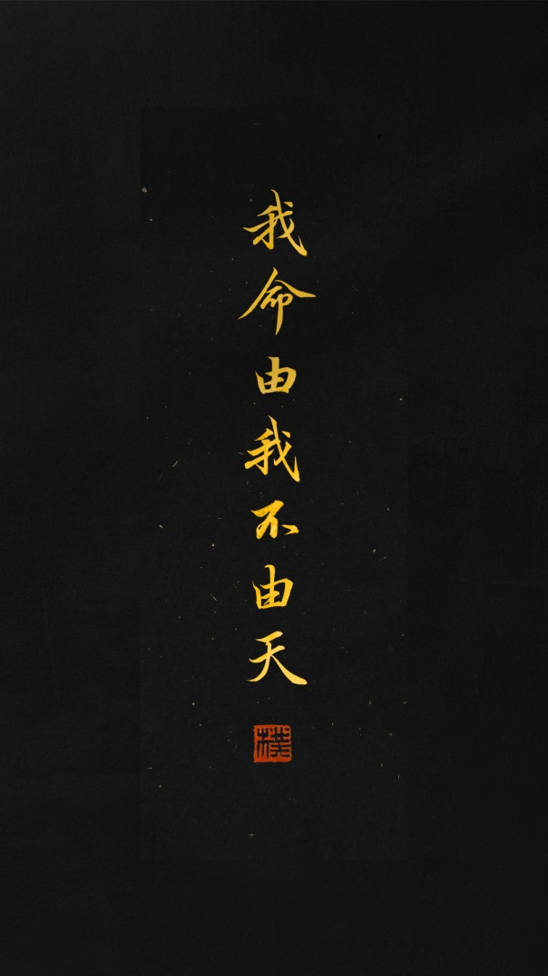
掌握命運的關鍵
靜心靜坐第四講
2022年2月22日修訂
柳光赦

Slide 2
命運全由前世因果所主宰嗎？
真正主宰命運的力量是甚麼？
一命二運三風水
四積陰德五讀書
命由我造
Notes:
●命運全由前世因果所主宰嗎？
人生命運如果全由前世因果所主宰，豈非活在過去的陰影下，然則此生還有什麼意義？
●真正主宰命運的力量是甚麼？
關於此一問題，多數人搖頭表示不知，少數人回答：「心念」。
生辰八字、地理、因果業力固然對人有深刻影響，然而真正決定命運的關鍵，乃是心念。俗語所謂「一命二運三風水，四積陰德五讀書」，足見命運由自己決定。

Slide 3
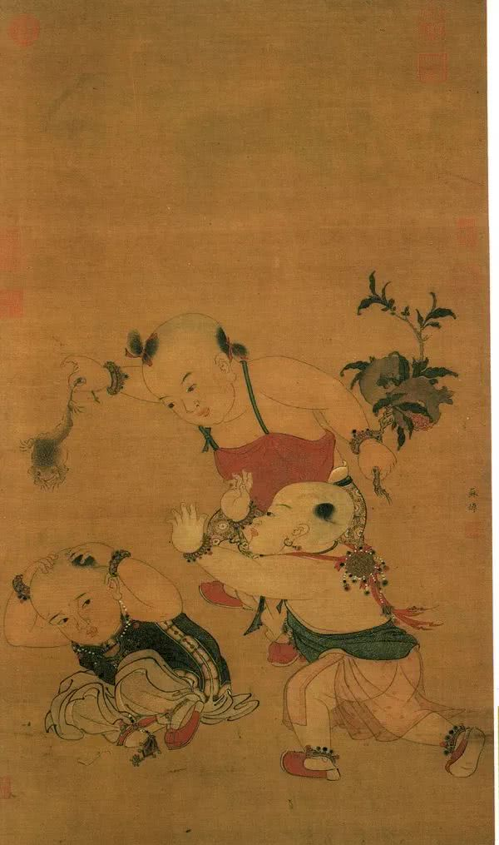
主宰命運的關鍵—心
人生哪一階段命最好？
Notes:
主宰命運的關鍵—心
●人生哪一階段命最好？
大部分都回答：「幼兒」。
為什麼？多數回答：「天真無邪」。
人在童稚之時，心中無有煩惱，人見人愛，備受呵護；遇有美食，必讓小兒先嚐，遇有危險，則人人加以維護，其故何也？蓋此時一派天真，不知名利，心空無我，故能怡然自樂。

Slide 4
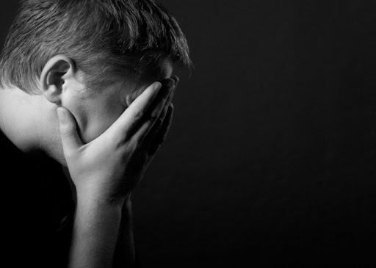
命由心造
Notes:
及乎既長，愛我者漸少，憎我者日多，並且滿腔煩惱，何也？蓋以名利之心起，私心、貪心、瞋恨心、嫉妒心、傲慢心充塞胸中，無復昔日之可愛矣。
→命由心造

Slide 5
勤儉
致富
與八字、地理、因果都無關聯
嗜酒
誤事
好賭
破家
檳榔
口腔癌
命由心造
好色
妻離子散

Slide 6
心念如何影響命運
人際關係
天人關係

Slide 7
人際關係
正念
正氣
善人相助
華爾道夫飯店的推手—喬治．波特的故事
物以類聚
自己是最好的貴人
仁
Notes:
一、人際關係
●正念產生正氣，自然得善人相助。
人生際遇，受人際關係之影響至鉅，而人際關係之好壞，則與心念之善惡有關。心懷正念者，往來皆正直之士，自然得善人相助，所謂「物以類聚，人以群分」、「同聲相應，同氣相求」是也。
◎華爾道夫飯店的推手喬治．波特的故事—這是發生在美國的一個真實故事。一個風雨交加的夜晚，一對老夫婦走進一間旅館的大廳，想要住宿一晚，無奈飯店的夜班服務生說：「十分抱歉，今天的房間已經被早上來開會的團體訂滿了。若是平常，我會送二位到沒有空房的情況下，用來支援的旅館，可是我無法想像你們要再一次的置身於風雨中，你們何不待在我的房間呢？它雖然不是豪華的套房，但還是蠻乾淨的，因為我要值班，我可以待在辦公室休息。」這位年輕人很誠懇的提出這個建議，老夫婦大方的接受了他的建議，並對造成服務生的不便致歉。隔天，雨過天晴，老先生要前去結帳時，櫃台仍是昨晚的這位服務生，這位服務生依然親切的說：「昨天您住的房間並不是飯店的客房，所以我們不會收您的錢，也希望您與夫人昨晚睡得安穩！」老先生點頭稱讚：「你是每個旅館老闆夢寐以求的員工，或許改天我可以幫你蓋棟旅館。」 幾年後，他收到一位先生寄來的掛號信，信中說了那個風雨夜晚所發生的事，另外還附一張邀請函和一張紐約的來回機票，邀請他到紐約一遊。在抵達曼哈頓幾天後，服務生在第五街及三十四街的路口遇到了這位當年的旅客。這個路口正矗立著一棟華麗的新大樓，老先生說：「這是我為你蓋的旅館，希望你來為我經營，記得嗎？」這位服務生驚奇莫名，他說話突然變得結結巴巴：「你是不是有什麼條件？你為什麼選擇我呢？你到底是誰？」「我叫做威廉．阿斯特(William Waldorf Astor)，我沒有任何條件。我說過，你正是我夢寐以求的員工。」這棟旅館就是Waldorf華爾道夫飯店。這家飯店在1931年啟用，是紐約極致尊榮的地位象徵，也是各國高層政要造訪紐約下榻的首選。當時接下這份工作的服務生就是喬治‧波特(George Boldt)，一位奠定華爾道夫世紀地位的推手。（本文為實踐家知識管理集團副董事長郭騰尹先生所撰）
請問這位服務生在人生守則中，做到哪一個字？
這位服務生可說做到「仁」，即是關懷。

Slide 8
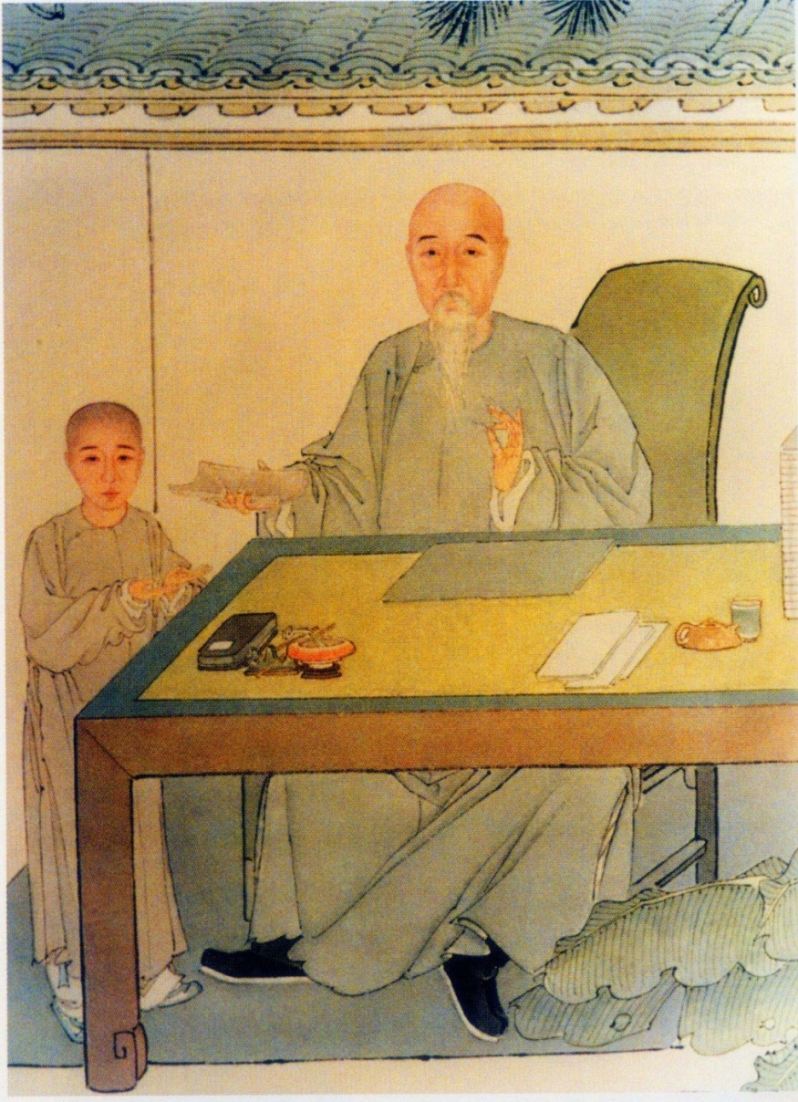
博
洛杉磯某餐館
善良無需考核
潘世恩畫像
恕德
信博
Notes:
◎善良無需考核—巴西著名導演沃爾特．塞勒斯正在籌備自己的新電影，一天，正為此一籌莫展的沃爾特到城市西郊辦事，在火車站前的廣場上遇到了一個十多歲的擦鞋小男孩，小男孩問道：「先生，您需要擦鞋嗎？」沃爾特低頭看了看自己腳上剛剛擦過不久的皮鞋，搖搖頭拒絕了。就在沃爾特轉身走出十幾步之際，忽然見到那個小男孩紅著臉追上來，眼中滿是祈求：「先生，我整整一天都沒吃東西了，您能借給我幾個錢嗎？我從明天開始就多多努力擦鞋，保證一周後把錢還給您！」沃爾特看著面前這個衣衫襤褸、面黃肌瘦的小男孩，不由的動了惻隱之心，就掏出幾枚硬幣遞到小男孩手裡，小男孩感激的道了一聲「謝謝」後，一溜煙就跑得沒影了。沃爾特搖了搖頭，因為這樣的街頭小騙子他已經見得太多了。半個月後，忙著籌備新電影的沃爾特早已將借錢給小男孩的事忘得一乾二淨了，不料，就在他又一次經過西郊火車站時，突然看到一個瘦小的身影離的老遠就向他招手喊道：「先生，請等一等！」等到對方滿頭大汗的跑過來把幾枚硬幣交給他時，沃爾特才認出這是上次向他借錢的那個擦鞋小男孩。小男孩氣喘吁吁的說：「先生，我在這裡等您很久了，今天總算把錢還給您了！」沃爾特握著自己手裡被汗水濡濕的硬幣，心頭陡然升起一股暖流。沃爾特不由地仔細端詳起面前的小男孩，突然，他發現這個小男孩其實很符合自己腦海中構想的主人公形象。於是，沃爾特把幾枚硬幣塞到小男孩衣兜裡：「這點零錢是我誠心誠意給你的，就不用還了。」沃爾特對他神秘的一笑，又說道，「明天你到市中心的影業公司導演辦公室來找我，我會給你一個大大的驚喜。」第二天一大早， 門衛就告訴沃爾特，說外面來了一大群孩子。他詫異的出去一看，就見那個小男孩興奮的跑過來，一臉天真的說：「先生，這些孩子都是同我一樣沒有父母的流浪兒，聽說你有驚喜給我，我就把他們都帶來了，因為，我知道他們也渴望有驚喜！」沃爾特真沒想到這樣一個窮困流浪的孩子竟會有一顆如此善良的心！既然人都帶來了，沃爾特就讓工作人員對這些孩子進行了觀察和篩選，最後，工作人員在這些孩子中，找出了幾個比小男孩更機靈，更適合出演劇本中的小主人公的人選。但最終，沃爾特還是選擇只把小男孩留下來，他在錄用合同的免試原因一欄中只寫了這樣幾個字：「你的善良，無需考核！」因為他覺得，在自己面臨困境的時候，卻依然能把本屬於自己一個人的希望，無私的分享給別人的人，最值得擁有人生的驚喜！而這個小男孩，就是後來巴西家喻戶曉的明星文尼西斯．狄．奧利維拉。在沃爾特的執導下，文尼西斯在劇中成功地扮演了小男孩主人公的角色，而電影《中央車站》也大獲好評，並獲得了1999年的奧斯卡金像獎。 若干年後，已成為一家影視文化公司董事長的文尼西斯寫了一本自傳，叫《我的演藝生涯》。在書的扉頁上面，是沃爾特的親筆題字：「你的善良，無需考核。」下面還有一行小字，則是他對文尼西斯的評價：「是善良，曾經讓他把機遇讓給別的孩子；同樣也是善良，讓人生的機遇不曾錯過他！」
請問這位男孩做到哪個字？
→信、博
◎美國某人在黑人區經營餐廳，此地居民收入低，失業率高，治安情況不佳。這家餐廳平時正常營業，每逢週日則開放免費用餐，因此週日上門的，都是當地窮人。因為這個原因，當地十餘家餐廳裡面，惟獨這家餐廳不曾被搶，因為搶劫者都是當地窮人。遇有外地人前來搶劫時，當地人便站在門口，告訴他們說：「這一家不能搶，要搶到隔壁去。」
光赦按，這家餐廳老闆為洛杉磯宋建國之友人，宋某述。
請問這家餐廳老闆做到哪一個字？
→博（博愛、博施濟眾）
◎潘氏厚德—清代蘇州的世家大族中，以潘姓最為有名，其中又分富潘、貴潘兩派，然而富者未必貴，而貴者則兼富，此即潘世恩家族。潘世恩先祖某翁，有盛德，在鄉里備受推崇，凡是扶危濟困、救助孤兒寡婦等事，莫不以至誠之心為之。某年除夕夜，有人躲在客廳前黑暗處，潘翁取來燭火一照，原來是鄰居某人。鄰某面帶慚色，說道：「我沒有出息，因為賭博而負債纍纍，現在債主催討甚急，不得已前來行竊，請求饒命。」潘翁聽了，心生憐憫，問道：「多少錢才能還清債務？」答：「十兩銀子。」潘翁道：「何不早說？」叫他坐下，然後從裡面拿出二十兩銀子，說道：「一半拿去還債，一半做個小買賣。希望你從今戒賭，做個安分守己的人，我絕對不會把今天晚上的事情告訴任何人。」鄰某感激涕零，拜別而去。十餘年後，潘翁到山裡勘查墳地，十分中意，只是不知誰家產業，於是在山村小店暫歇。店主看到潘翁，忽然拜倒在地，潘翁仔細一看，就是當年除夕夜的鄰居。原來他拿了銀子以後，感激潘翁的盛德，決心改過向善，因此到這裡開了一家酒店，賺了一些錢，業已娶妻生子；今天突然見到潘翁，心中非常高興，便熱誠款待。潘翁看到他成家立業，也十分歡喜，就問他剛才看的那塊地是誰家的，他道：「這是我買來準備安葬先人用的，既然恩公看中這塊地，就請獻給您老人家。」潘翁不肯接受，經他再三懇求，不得已才答應，最後以優厚的價格買下來。此地經堪輿家鑑定，莫不以為是狀元宰相的吉穴。葬後不過數年，潘奕隽、潘奕藻兄弟先後成進士。乾隆五十八年，潘世恩高中狀元；乾隆六十年，潘奕隽之子世璜探花及第。道光廿一年，潘世恩之子曾瑩中進士；咸豐二年，曾瑩之子祖蔭中壬子恩科探花。
請問潘翁做到哪個字？
→恕（包容）、德（口德）
俗語有云「量大福亦大」、「有容乃大」，所以有此福報。

Slide 9
洛杉磯某餐館
博
恕—量大福亦大、有容乃大
德—口德
潘世恩畫像
Notes:
◎美國某人在黑人區經營餐廳，此地居民收入低，失業率高，治安情況不佳。這家餐廳平時正常營業，每逢週日則開放免費用餐，因此週日上門的，都是當地窮人。因為這個原因，當地十餘家餐廳裡面，惟獨這家餐廳不曾被搶，因為搶劫者都是當地窮人。遇有外地人前來搶劫時，當地人便站在門口，告訴他們說：「這一家不能搶，要搶到隔壁去。」
光赦按，這家餐廳老闆為洛杉磯宋建國之友人，宋某述。
請問這家餐廳老闆做到哪一個字？
→博（博愛、博施濟眾）
◎潘氏厚德—清代蘇州的世家大族中，以潘姓最為有名，其中又分富潘、貴潘兩派，然而富者未必貴，而貴者則兼富，此即潘世恩家族。潘世恩先祖某翁，有盛德，在鄉里備受推崇，凡是扶危濟困、救助孤兒寡婦等事，莫不以至誠之心為之。某年除夕夜，有人躲在客廳前黑暗處，潘翁取來燭火一照，原來是鄰居某人。鄰某面帶慚色，說道：「我沒有出息，因為賭博而負債纍纍，現在債主催討甚急，不得已前來行竊，請求饒命。」潘翁聽了，心生憐憫，問道：「多少錢才能還清債務？」答：「十兩銀子。」潘翁道：「何不早說？」叫他坐下，然後從裡面拿出二十兩銀子，說道：「一半拿去還債，一半做個小買賣。希望你從今戒賭，做個安分守己的人，我絕對不會把今天晚上的事情告訴任何人。」鄰某感激涕零，拜別而去。十餘年後，潘翁到山裡勘查墳地，十分中意，只是不知誰家產業，於是在山村小店暫歇。店主看到潘翁，忽然拜倒在地，潘翁仔細一看，就是當年除夕夜的鄰居。原來他拿了銀子以後，感激潘翁的盛德，決心改過向善，因此到這裡開了一家酒店，賺了一些錢，業已娶妻生子；今天突然見到潘翁，心中非常高興，便熱誠款待。潘翁看到他成家立業，也十分歡喜，就問他剛才看的那塊地是誰家的，他道：「這是我買來準備安葬先人用的，既然恩公看中這塊地，就請獻給您老人家。」潘翁不肯接受，經他再三懇求，不得已才答應，最後以優厚的價格買下來。此地經堪輿家鑑定，莫不以為是狀元宰相的吉穴。葬後不過數年，潘奕隽、潘奕藻兄弟先後成進士。乾隆五十八年，潘世恩高中狀元；乾隆六十年，潘奕隽之子世璜探花及第。道光廿一年，潘世恩之子曾瑩中進士；咸豐二年，曾瑩之子祖蔭中壬子恩科探花。
請問潘翁做到哪個字？
→恕（包容）、德（口德）
俗語有云「量大福亦大」、「有容乃大」，所以有此福報。

Slide 10
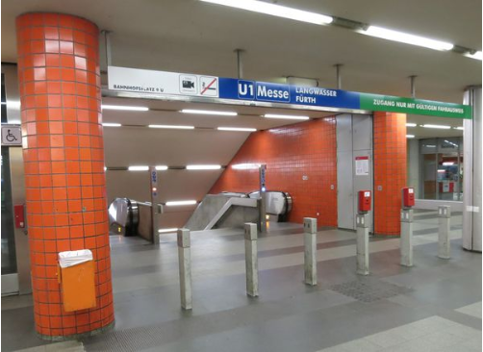
心思不正者終必失敗
逃票
信—人而無信，不知其可也。
真—
德國地鐵—
無閘門入口
Notes:
●心思不正者，終必失敗
心思不正者，邪思邪行，自欺欺人，一身陰濁之氣，久之為人看破，終將失去所有。
◎逃票—歐洲某些國家的公共交通系統是自助的，自行買票，自行上車，門口沒有檢票員，甚至連隨機性的抽查都很少。一位留學生發現這個漏洞，便習慣不買票搭車，在留學的幾年期間裡，一共三度被查到逃票。他在畢業以後，向許多跨國公司投寄履歷，可是都被拒絕了。一次次的失敗，令他十分憤怒，他認為這些公司一定有種族歧視。最後一次，他衝進人事經理的辦公室，要求經理給他合理的說明。經理解釋道：「先生，我們並不是歧視你，相反的，我們很重視你。因為我們公司正在開發亞洲市場，我們需要優秀的本土人才。老實說，從工作能力上，你正是我們所要找的人。」留學生問：「那為什麼不錄取我呢？」經理：「因為我們查了你的信用記錄，發現你有三次乘公車逃票被處罰的記錄。」留學生：「我不否認這個。但為了這點小事，你們就放棄一個多次發表論文的人才？」經理：「小事？我們不認為這是小事。我們注意到，第一次逃票是在你來我們國家後的第一個星期，檢查人員相信了你的解釋，因為你說自己還不熟悉自助售票系統，只是給你補了票。但在這之後，你又兩次逃票。」留學生：「那時剛好我口袋裡沒有零錢。」經理：「不，不，先生，我不同意你這種解釋，你在懷疑我的智商。我相信在被查獲前，你可能有數百次逃票的經歷。」留學生：「那又如何？何必那麼認真？以後改還不行？」經理：「不，不，先生，此事證明了兩點：一、你不尊重規則，不僅如此，你擅於發現規則中的漏洞並惡意使用。二、你不值得信任。我們公司的許多工作是必須依靠信任進行的。因為公司賦予員工許多職權，為了節約成本，我們沒有辦法設置複雜的監督機構，正如我們的公共交通系統一樣，所以我們沒有辦法雇用你。可以確切地說，在這個國家，甚至整個歐盟，你可能都找不到雇用你的公司，因為沒有人會冒這個險。」這位留學生最後果真沒有在當地找到工作。
請問此人違反了人生守則哪個字？
→信、真

Slide 11
天人關係
天之正氣，是名恍惚。盈而不滿，昃而不缺；恆彌其邊，恆實其虛。
天
天理
正氣
人
人理
正氣
地之靈氣
地
地理
Notes:
二、天人關係
●天地人三才
天地人，古稱三才。地有地理，人有人理，天有天理。地理為地之靈氣。人能依倫理行事，則身中自有正氣。至於天之正氣，更是遍佈全宇宙。
三者之中，以天之正氣最為充足。《天人親和真經》：「天之正氣。是名恍惚。盈而不滿。昃而不缺。恆彌其邊。恆實其虛。」

Slide 12
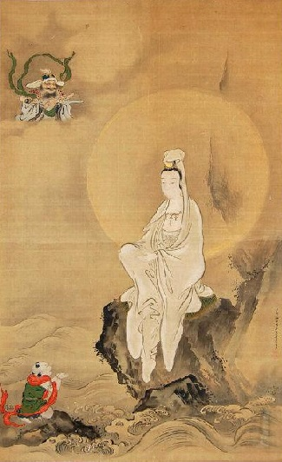
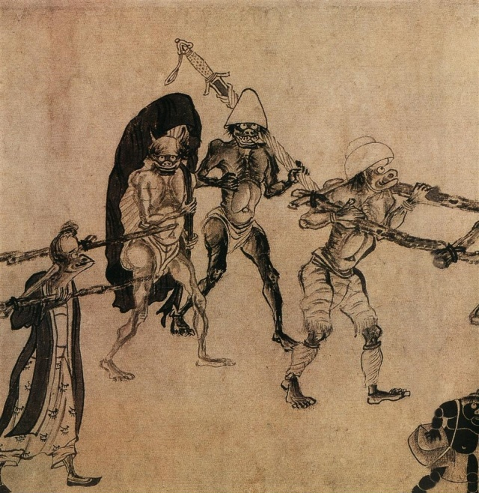
元自實
舉頭三尺有神明
善念
惡念
Notes:
●舉頭三尺有神明
人類一經動念，冥冥之中即有感應，善念引來仙佛之加持，惡念則與魔鬼相通。
◎元自實，有恩於繆材，而繆材忘恩負義，元自實心中憤恨不平，乘著黑夜，想要殺他洩恨。途中經過一座小庵，庵中住持軒轅翁，是個有道之士。他看到元自實手執利刃，怒氣沖沖地從庵前經過時，幾十個青面獠牙的惡鬼張牙舞爪地緊隨在後。過後不久，元自實垂頭喪氣往回走，後面卻跟著幾十位戴金佩玉的福神善神。軒轅翁甚感詫異，等天亮以後，到元自實家探詢究竟。元自實道：「我恨繆材負心，想要殺他。當我到了他家門口，轉念一想，他雖然有負於我，但是妻子何罪？並且他堂上還有老母，萬一我將他殺了，妻子老母將何所依靠？想到這裡，才忍氣吞聲往回走。」軒轅翁聽了，便將前後所見惡鬼善神，對元自實詳述一番，解釋道：「你一念之惡，便召來惡鬼；一念之善，福神隨之。你的事情，神明已經了解，將來自有厚福。」後來元自實做了廬山縣令，而繆材則是落魄潦倒。（譯自德育古鑑．存心類）

Slide 13
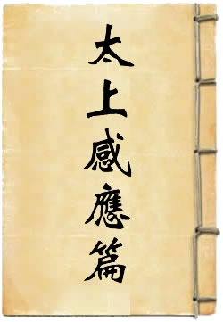
吉人語善、視善、行善，一日有三善，三年天必降之福。
凶人語惡、視惡、行惡，一日有三惡，三年天必降之禍。

Slide 14
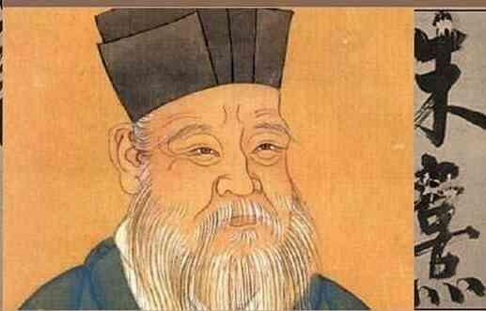
朱熹斷案
此地不發，是無地理
此地若發，是無天理
地理不及天理
Notes:
●地理不及天理
◎朱熹斷案—南宋大儒朱熹，相傳在福建省崇安縣知縣任上，有小民前來告狀，謂祖傳墳地被大姓侵占，請求做主。朱熹准了訴狀，提大姓到官詢問，只見大姓與小民各執一詞，莫衷一是，於是朱熹決定親自下鄉勘察。朱熹素來精於風水地理，等到現場一看，見山明水秀，鳳舞龍飛，果然是風水寶地，難怪兩家相爭。地上有大姓新造墳墓一所，朱熹問小民有何憑證，證明土地是他的？小民道：「自家祖墳在此，不信挖掘便知。」朱熹叫人取來鋤頭鐵鍬，在墳前挖開，果然挖到一塊墓碑，上面刻著文字，正是小民先祖。朱熹一看大怒，認為大姓恃強凌弱，便把墳地斷歸小民，並將大姓問了強佔民田之罪。那大姓受到冤屈，心中不服，到上司提告，仍發崇安縣問理。朱熹越加惱怒，勒令大姓遷出棺柩，把地還給小民安厝祖先。此事鬧得沸沸揚揚，朱熹認為是大姓勢大，興風作浪，慨歎人心不古，正道難行，於是棄官不做，隱居武夷山中。後來有事經過其地，見林木蓊然，記得是前日踏勘斷還小民之地。再行閒步一看，看得風水真好，葬下該大發人家，因尋附近居民問道：「這是何等人家，有福分葬此吉地？」經居民道破，方知此地本是大姓所有，只因小民詭詐，曉得朱熹為官剛正，專怪大戶人家為富不仁，欺侮百姓；因貪大姓所做墳地風水好，造下一計，將青石刻成文字，偷偷埋在大姓墓前，因此騙了縣官，詐得這塊墳地。朱熹聽了，才知受騙，然已後悔無及，於是仰天祝禱：「此地若發，是有地理。此地不發，是有天理。」祝罷而去。當晚雷電交加，大雨傾盆而下，忽然霹靂一聲，屋瓦皆響。次日看那墳墓，已毀成一潭，連屍棺都不見蹤影。
足見地理不及天理。

Slide 15
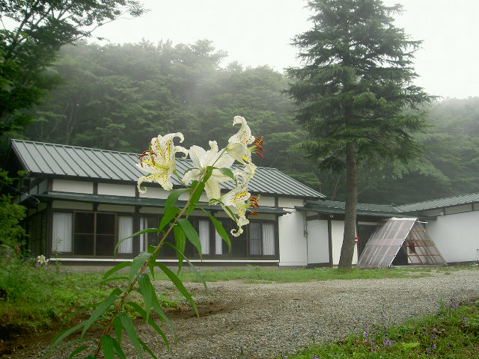
天人親和的力量
日本那須道場
破解地理
那須道場
先天地理
Notes:
●天人親和的力量
人之正氣，若能合乎天理之要求，則與天之正氣相貫通，故得仙佛聖真之加持，若然，則能破除生辰八字、地理、因果業力等種種束縛，而得福祿壽等。
●破解地理
人若能培養正氣，引來先天正炁之加持，則能轉化地氣，是為先天地理。
光殿所在，即是先天地理。師尊嘗言，天帝教買教院，不需要看地理。
◎天帝教日本那須道場，原本陰寒潮濕，不適人居。1992年，日本主院在此成立，光殿開光，同時開辦靜坐班。結訓後，由彰化黃維開、台北張光鏡及日本星田緒守、野澤靜修等人先後在此駐守，前後達數年之久。此地冬季嚴寒，積雪常達一公尺深，寒冬雪夜山風怒號，令人聞之膽顫心驚。當地有熊出沒，據說熊怕鼓聲，維開乃設法取來一面大鼓，心驚時便擂鼓壯膽。一日當地警察上山巡查，看到維開一人孤守道場，驚道：「你真大膽，竟敢一個人住在這裡。」原來此地以往鬧鬼，山下的人都不敢上來；東京有人在此興建兩處別墅，於深夜見到青面獠牙現身，從此不敢居住。道場上方不遠處，曾經建有一座溫泉山莊，然而蓋好不久便遭祝融焚毀，只剩一片燒焦的空地。如此經過數年祈禱誦誥，加上舉辦多次超薦法會，地氣逐漸轉變，不復有陰靈干擾。

Slide 16
陳仙
破解生辰八字
馮奮沁
破解因果業力
王華心
Notes:
●破解生辰八字
◎陳仙，廣東省中山縣人，為洛杉磯掌院周靜瑞同奮的母親。未婚時，友人邀她一同拜訪一位算命先生，此人鐵口直斷，極為出名。朋友請問已畢，要她跟著算命，然而陳仙根本不相信，最後算命先生對她說道：「我送妳兩句話，盡情吃喝，盡情玩樂。等到妳廿二歲以後，就無可享受了。」當時她已經廿一歲，然而還是不信。朋友提醒她，這位先生極為靈驗，勸她如其所說盡情享受，然而她節儉成性，私毫不為所動。隔年某日，聽到鄰居孩子哭得厲害，一問之下，才知道他們的父親失業，孩子已經餓了好幾天。陳仙見孩子可憐，想起算命先生的話，心想萬一果真如他所說，存錢又有何用？於是將辛苦存下來的一些錢拿給孩子的母親：「我只有這些錢了，都給妳吧！」這些錢大約只夠一星期之用。幾天以後，孩子的父親找到工作，全家遂得活命。陳仙的朋友知道這回事，直笑她傻，萬一果真沒命，豈不可惜一生辛苦？陳仙一笑置之，毫不在意。算命先生原本斷她此年壽終，然而竟然無恙。抗戰期間，因為窮困不堪，乃移居越南。1979年與先生、女兒靜瑞移居美國，1996年底過世，享年86歲。
●破解因果業力
◎美國洛杉磯掌院馮奮沁，為越南華僑。西元1966年，當時還在越南，父親因心臟病發作，昏迷已一週，醫院通知家屬，24小時之內將會回歸自然。時奮沁年約12歲，上有兩個姊姊，下有弟妹三人，其中幼妹還在襁褓之中。無計可施之下，奮沁在二樓佛堂向觀世音菩薩虔誠禱告，自願折壽，懇請觀音菩薩為他父親延壽10年；接著想到，10年之後，弟妹尚幼，將何以為生？於是懇求延壽20年。當時一片天真，不料在一天之內，父親竟然甦醒，此後逐漸復原。1975年，奮沁搭乘漁船出海，預備逃往香港，不料船底破了一個洞，於是跪求媽祖庇祐，頓時風平浪靜。當眾人輾轉登上較大的船隻時，被越南的政府軍追上，會水性的跳海求生，其餘則藏在空汽油桶內。政府軍登船搜查，見到人就開槍，船上六人，只有他和一名女孩倖免於難。是年4月30日，越南淪陷。其後姊弟陸續逃往中國大陸，奮沁借錢將她們一一接到香港，每人計費黃金7兩。後來弟妹移居美國加州，申請父母來美定居。父親於1986年辭世，恰好延壽20年。
◎洛杉磯掌院王華心，父親自大陸來台，晚年罹患肝癌，經醫師診治，壽命只剩3個月。其家虔奉觀音菩薩多年，華心乃於觀音聖像前祈禱，言其弟未婚，父親心事未了，懇求延壽。為表示誠心，華心允諾，菩薩為父親延壽幾年，她就茹素幾年。不久父親痊癒，華心信守承諾開始吃素。7年後父親去世，後事料理完畢，華心移居美國，當時約在3、40年前，吃素頗為不易，乃向觀音菩薩禱告，表示明天將要開葷，懇求見諒。仔細一算，恰好吃素7年。

Slide 17
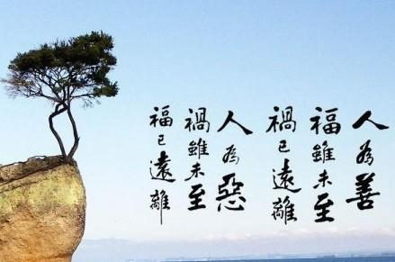
我命由我不由天
命由己造
習性
改變自己
反省懺悔
修行足以轉運
迎向光明
人生守則
Notes:
●命運由自己造成
由此可知，人生命運好壞，都是自己的習性所造成，故《孟子》有云：「禍福無不自己求之者。」
●修行足以轉運
是以欲圖改造命運者，須要改變自己的習性始得，此即反省懺悔。
其次，為人處世須以人生守則為規範。苟能擴大心胸，凡事寬容以對，進而以慈悲關懷之心待人接物，則天與人歸，命運自然改變。《了凡四訓》云：「一切福田，不離方寸。從心而覓，感無不通。」誠哉斯言。
【方寸】比喻心。
由此觀之，凡是命運未能轉變者，多因未曾盡力故也。

Slide 18
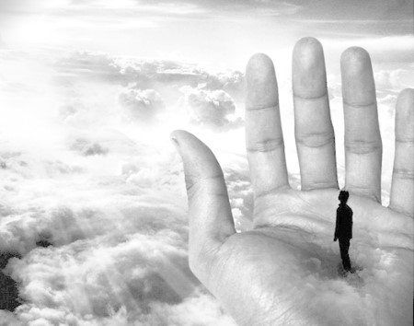
人能掌握自己的命運嗎？
Notes:
●人能掌握自己的命運嗎？
此時再問，大概已無人再有懷疑。

